Slide 1
Semesterplan – Hvor er vi nu?
Grundlæggende it-sikkerhed
Sikker systemudvikling
Tekniske aspekter af it-sikkerhed
Privatliv, etik og GDPR
Kvalitetssikring og sikkerhed
Uge 10-11, 13
Uge 12, 15-17
Uge 18-19
Uge 21-22
Trusler
Sårbarheder
Adgangskontrol
Kryptografi
Netværkssikkerhed
Krav og design
Brugere og sikkerhed
Evaluering
Test
Etik
Lovgivning
Ansvar
Uge 5-9
Mini-projekt

Slide 2
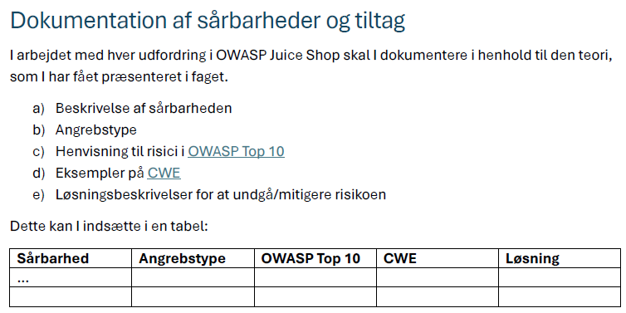
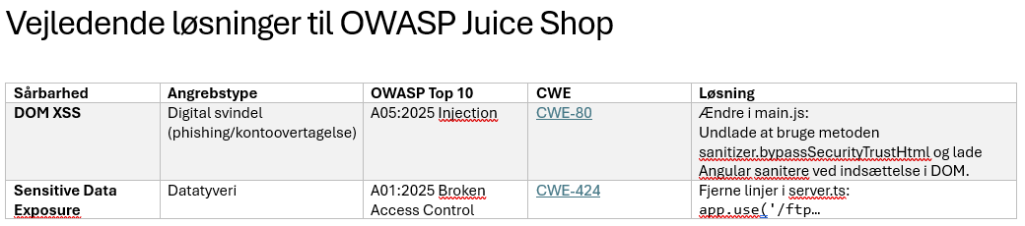
Opfølgning på OWASP Juice Shop

Slide 3
Penetration testing
Pedersen og Vandrup kapitel 7
https://cheatsheetseries.owasp.org/cheatsheets/Error_Handling_Cheat_Sheet.html

Slide 4
Hvorfor er fejlhåndtering et problem?
Teori
Typisk konsekvens
Fejlmeddelelser kan utilsigtet afsløre intern systeminformation
Oplysninger som:
Filstier
database‑navne
SQL‑forespørgsler
stack traces
Kaldes Information Disclosure
Hjælper angriberen med:
Rekognoscering
Målrettede angreb
Udnyttelse af andre sårbarheder

Slide 5
Best practices fra OWASP (sikkert design)
Vis altid:
Log i stedet:
kun serverside
Undgå:
Brug:
ensartede HTTP‑statuskoder
generiske fejlmeddelelser til brugeren
detaljerede fejl
stack traces i browseren
globale error handlers
Afslører fejlmeddelelser noget om systemets opbygning?
anden teknisk information i browseren

Slide 6
Eksempel
Dårlig fejlhåndtering
God fejlhåndtering
Fejlmeddelelse til brugeren:
SQLException: syntax error near 'OR 1=1’
File: /var/www/app/login.js line 42
Afslører:
at der bruges SQL
backend‑teknologi
præcis kodeplacering
Fejlmeddelelse til brugeren:
Der opstod en fejl. Prøv igen senere.
Samtidig internt (log):
Teknisk fejlbesked: stack trace
Tidspunkt, bruger‑ID, request‑ID
Separation af brugerfeedback og teknisk information

Slide 7
Pentest-cirklen
1. Rekognoscering af målet
4. Analyse
3. Udnyttelse af sårbarheder
2. Analyse af angrebsfladen
5. Rapportering

Slide 8
Angrebsflade
Repetition
Definition: De steder (systemer og komponenter) som en trussel kan ramme
Intentionelle trusler søger efter sårbarheder i angrebsfladerne. Det er altså de potentielle svagheder.
Eksempler:
E-mailservere
Konti på sociale medier
Hjemmesider
Virksomhedsnetværk (VPN)

Slide 9
Angrebsvektor
Repetition
Definition: Konkret metode til at trænge ind via tekniske eller organisatoriske sårbarheder
Vektor: Kan være flere sårbarheder i sammenhæng. Det er den faktiske vej, angriberen vælger for at få adgang.
Eksempler:
Kompromitteret adgangskode bruges til at få adgang til et netværk via VPN og dermed udføre det faktiske angreb
Udnytte programfejl til skaffe eller slette informationer

Slide 10
Trin 1: Rekognoscering (aktiv)
Mål:
Vil give en ide om angrebsflader med mindst beskyttelse
Ud fra dette kan det udledes, hvilke angrebsvektorer er mest egnede til et angreb.
Eksempel
─$ nmap -sV 192.168.56.101
Starting Nmap 7.98 ( https://nmap.org ) at 2026-05-06 04:28 -0400
Nmap scan report for 192.168.56.101
Host is up (0.0011s latency).
Not shown: 977 closed tcp ports (reset)
PORT STATE SERVICE VERSION
21/tcp open ftp vsftpd 2.3.4
22/tcp open ssh OpenSSH 4.7p1
23/tcp open telnet Linux telnetd
25/tcp open smtp Postfix smtpd
53/tcp open domain ISC BIND 9.4.2
80/tcp open http Apache httpd 2.2.8

Slide 11
Trin 2: Analyse af angrebsfladen
Formål: At vurdere risiko
Man analyserer:
Versionsnumre
Ubeskyttede services
Standardkonfigurationer
Eksempel:
Hvorfor er en ftp-port åbent tilgængelig?
Er den dårligt beskyttet?
PORT STATE SERVICE VERSION
21/tcp open ftp vsftpd 2.3.4

Slide 12
Trin 3: Udnyttelse af sårbarheder
Hvad er gjort – teknisk?
Der er ikke udnyttet en bug.
Der er ikke brute‑forcet.
Der er brugt:
en eksponeret service
svage/default credentials
Eksempel:
$ ftp 192.168.56.101
Connected to 192.168.56.101.
220 (vsFTPd 2.3.4)
Name (192.168.56.101:kali): msfadmin
331 Please specify the password.
Password: (msfadmin)
230 Login successful.
Remote system type is UNIX.
Using binary mode to transfer files.

Slide 13
Trin 4: Analyse
Hvad var sårbarheden?
Hvilket designprincip er brudt?
Hvad er konsekvensen?
Hvordan kunne dette forhindres i designfasen?

Slide 14
Trin 5: Rapportering (eksempel)
Resumé
Scope og forudsætninger
Under penetration testen blev der identificeret en sårbarhed i form af en FTP‑service med default‑loginoplysninger. Sårbarheden giver uautoriserede brugere adgang til systemet og udgør en sikkerhedsrisiko. Det anbefales at deaktivere servicen eller ændre konfigurationen for at reducere angrebsfladen.
Testen blev udført mod en bevidst sårbar testmaskine (Metasploitable 2) i et isoleret virtuelt netværk. Testen var autoriseret og begrænset til observation og validering af én sårbarhed.

Slide 15
Trin 5: Rapportering (eksempel)
Fund
Risiko og konsekvens
Der blev identificeret en åben FTP‑service (port 21), som tillod login med kendte default‑credentials. Login kunne foretages uden yderligere sikkerhedsmekanismer såsom adgangsbegrænsning eller overvågning.
Sårbarheden gør det muligt for en uautoriseret bruger at opnå adgang til systemet. Dette kan give indblik i filer og konfiguration og fungere som udgangspunkt for yderligere angreb. Risikoen vurderes som høj, da adgang opnås uden teknisk ekspertise.

Slide 16
Trin 5: Rapportering (eksempel)
Brudte designprincipper
Anbefalet afhjælpning
Sårbarheden bryder med principperne om Secure Defaults og Least Privilege, da en unødvendig service er aktiveret med svage standardkonfigurationer, som giver for bred adgang.
Det anbefales at deaktivere FTP‑servicen, hvis den ikke er nødvendig. Alternativt bør default‑brugere fjernes, og adgangen begrænses via stærk autentifikation og mindst mulige rettigheder.

Slide 17
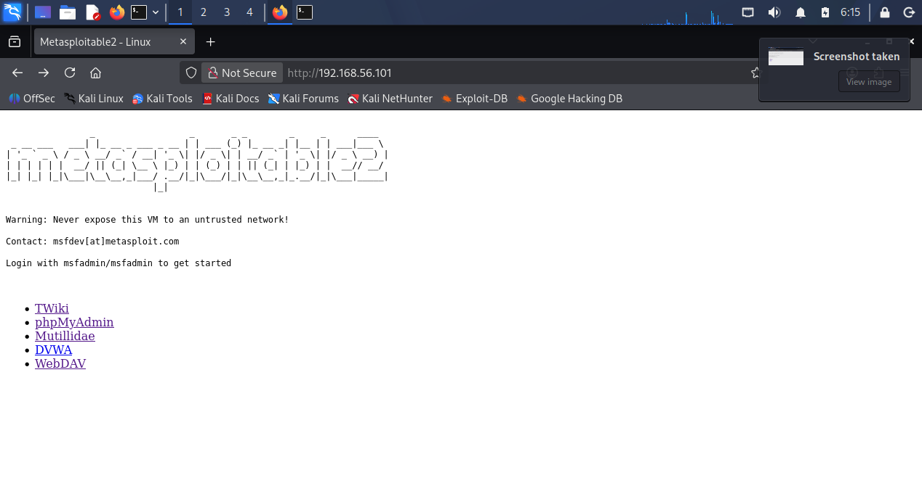
Web-sårbarheder i Metasploitable
Mutillidae
Webshop
Indeholder sårbarheder fra OWASP Top 10 (f.eks. SQL-injektion og XSS).
DVWA
Damn Vulnerable Web Application
Gæt et standard-login

Slide 18
Øvelser
SIK-14-Øvelser i penetration test med Kali Linux

